Slide 1
Hoofdstuk 5
Paragraaf 1

Slide 2
Rijtje nettowinst
Omzet
Inkoopwaarde -
Brutowinst
Overige kosten -
Nettowinst/verlies

Slide 3
Gemiddelde branchecijfers
Rijtje nettowinst in percentages:
Voorbeeld:
Omzet 100%
Inkoopwaarde 60%
Brutowinst 40%
Bedrijfskosten: (30%)
Personeel 25%
Reclame 2%
Overig 3%
Bedrijfsresultaat 10%
(Nettowinst)

Slide 4
BTW
BTW: Belasting Toegevoegde Waarde
Consumentenprijs = prijs inclusief btw
BTW Tarieven:
0% op visvangst en exportgoederen
9% (was 6%) op levensmiddelen
21% algemene tarief

Slide 5
BTW
BTW Berekenen
Bedrag inclusief BTW:
Bedrag x 1,21 €5 x 1,21 = €6,05
Bedrag exclusief BTW:
Bedrag : 1,21 €5 : 1,21 = €4,13 afgerond
(Bedrag x 0,79 IS FOUT!!!!) (€5 x 0,79 = €3,95)

Slide 6
Vaste en variabele kosten
Vaste kosten / Constante kosten (CK):
Deze kosten zijn er altijd, dus onafhankelijk van de omvang van de productie.
Voorbeelden: Huur van het pand, Personeelskosten van het vaste personeel, Afschrijvingskosten
Variabele kosten (VK):
Afhankelijk van de omvang van de productie
Voorbeelden: Inhuurkrachten (Personeel), Inkoopkosten (Tomaten, Kaas), Koffie voor het personeel

Slide 7
Break-even
Break-even: Geen winst of verlies. Kosten zijn gelijk aan de opbrengsten.
Formule break-even: Totale omzet = Totale kosten
(TO= p x q) TO = TK (TK= vk x q + ck)
Break-even omzet: Het bedrag dat je ontvangt dat precies voldoende is om alle kosten te betalen.
Break-even afzet: De hoeveelheid producten die je verkoopt dat precies genoeg is om alle kosten te betalen.
Formule break-even afzet:
Vaste kosten / constante kosten
Verkoopprijs – Variabele kosten per product

Slide 8
Kosten per product
Kosten per product = Totale kosten
Aantal geproduceerde producten
Als de variabele kosten evenredig meestijgen met de productie is er sprake van proportioneel variabele kosten.
Voorbeeld:
Productie Variabele Kosten Vaste Kosten Totale Kosten
0 0 100 100
10 50 100 150
20 100 100 200
30 150 100 250

Slide 9
Kosten per product
Productie | Variabele Kosten | Vaste Kosten | Totale Kosten | Variabele Kosten per product | Vaste Kosten per product | Kostprijs per product
0 | 0 | 100 | 100
10 | 50 | 100 | 150
20 | 100 | 100 | 200
30 | 150 | 100 | 250

Slide 10
Aantekeningen
Vaste kosten ÷ (verkoopprijs – variabele kosten per product) = break-evenafzet
Omzet = prijs · aantal
Totale winst = totale omzet – totale kosten
Break-evenafzet · verkoopprijs = break-evenomzet
Afschrijving per jaar = (aanschafkosten – restwaarde) ÷ gebruiksduur
BTW berekenen:
Bedrag incl. BTW:
Bedrag · 1,[%]
Bedrag excl. BTW:
Bedrag ÷ 1,[%]
5 p’s:
Prijsbeleid
Productbeleid
Promotiebeleid
Plaatsbeleid
Personeelsbeleid

Slide 11
Aantekeningen
(in afkortingen)
CK ÷ (verkoopprijs – VK) = break-evenafzet
Omzet = p · q
TW = TO – TK
Break-evenafzet · verkoopprijs = break-evenomzet
Afschrijving per jaar = (a – r) ÷ t
BTW berekenen:
Bedrag incl. BTW:
Bedrag · 1,[%]
Bedrag excl. BTW:
Bedrag ÷ 1,[%]
5 p’s:
Prijsbeleid
Productbeleid
Promotiebeleid
Plaatsbeleid
Personeelsbeleid

Slide 12
Kosten personeel
Totale loonkosten voor de werkgever:
Premies werkgever + Brutoloon werknemer
De werknemer krijgt niet het brutoloon in handen. De werkgever houdt wat bedragen in:
- Loonbelasting
- Premies volksverzekeringen (vb. AOW, Anw, AWBZ)
- Premies werknemersverzekeringen (WW, WIA, WAO)
- Pensioenpremie
Het brutoloon min deze inhoudingen is het Nettoloon.
AOW : Algemene OuderdomsWet
Anw: Algemene NabesaandenWet
AWBZ: Algemene Wet Bijzondere Ziektekosten
WW: WerkloosheidsWet
WIA: Wet werk en Inkomen naar Arbeidsvermogen
WAO: Wet op ArbeidsOngeschiktheidverzekering

Slide 13
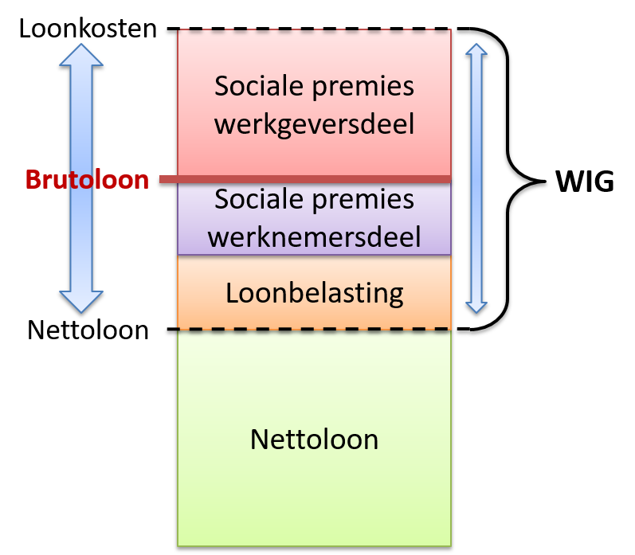
De Wig
Het verschil tussen de
loonkosten en het nettoloon
noem je de Wig.

Slide 14
Arbeidsproductiviteit
Arbeidsproductiviteit = hoeveel goederen die geproduceerd worden per tijdseenheid.
Mechanisering = Het in gebruik nemen van apparaten waardoor het werk gemakkelijker en sneller gaat.
Automatisering = Het in gebruik nemen van apparaten die het werk van het personeel overnemen.
Concurrentiepositie = Economische positie van een bedrijf/land ten opzichte van andere bedrijven/landen.
Door Mechanisering of Automatisering gaat de Arbeidsproductiviteit van een bedrijf omhoog en heeft het een betere Concurrentiepositie.

Slide 15
Marketingmix
Waar moeten we aan denken als we reclame gaan maken voor ons product? Hoe gaan we het verkopen?
Prijs
Pruduct
Promotie
Plaats
Personeel

Slide 16
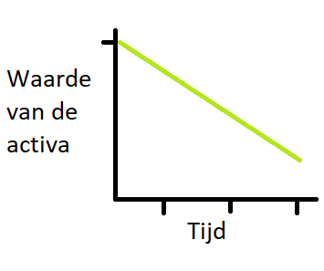
Afschrijven
Vaste activa verliest in de loop van tijd zijn waarde. Daarom komt de vaste activa elk jaar voor een lager bedrag op de balans. Dit noem je afschrijven.
De afschrijvingskosten komen op de winst-en-verliesrekening (resultatenrekening).
Voorbeeld:
Waarde machine jaar 1: €1.000.000
Waarde machine jaar 2: € 750.000
Waarde machine jaar 3: € 500.000

Slide 17
Afschrijvingsmethode
Boekwaarde: Waarde waartegen activa op de balans staat.
Aanschafwaarde: Waarde waartegen activa wordt gekocht.
Restwaarde: Waarde waartegen oude activa kan worden verkocht.
Levensduur: De tijd dat de activa meegaat.
De formule
afschrijving per jaar = aanschafwaarde – restwaarde
levensduur
Afgekort afschrijving = a-r
t

Slide 18
Begrippen
Prijsdiscriminatie: Verschillende groepen consumenten betalen voor hetzelfde product een verschillende prijs.
E-commerce: Handelen via internet.
Merkreclame: Hierbij staat niet het product, maar het merk centraal.
Doelgroep: Het deel van de markt waarop het bedrijf zich in eerste instantie op richt.

